Slide 1

The Zoo
캡스톤디자인 I 최종 프레젠테이션
20227126 김만종
20217142 양경찬
지도교수 : 이정

Slide 2
Table of Contents
1. Overview
개요
2. Structure
구성도
3. Core Features & Algorithms
주요 기능과 알고리즘
4. Test Results
테스트 결과
5. Team Roles
역할
6. Demonstration
시연
7. Next Step
향후 구현 계획 및 잔여 일정

Slide 3


1. Overview
The Zoo
vs
Hider
Seeker
Netcode for GameObjects와 ML-Agents를 활용한 멀티플레이 숨바꼭질 게임

Slide 4
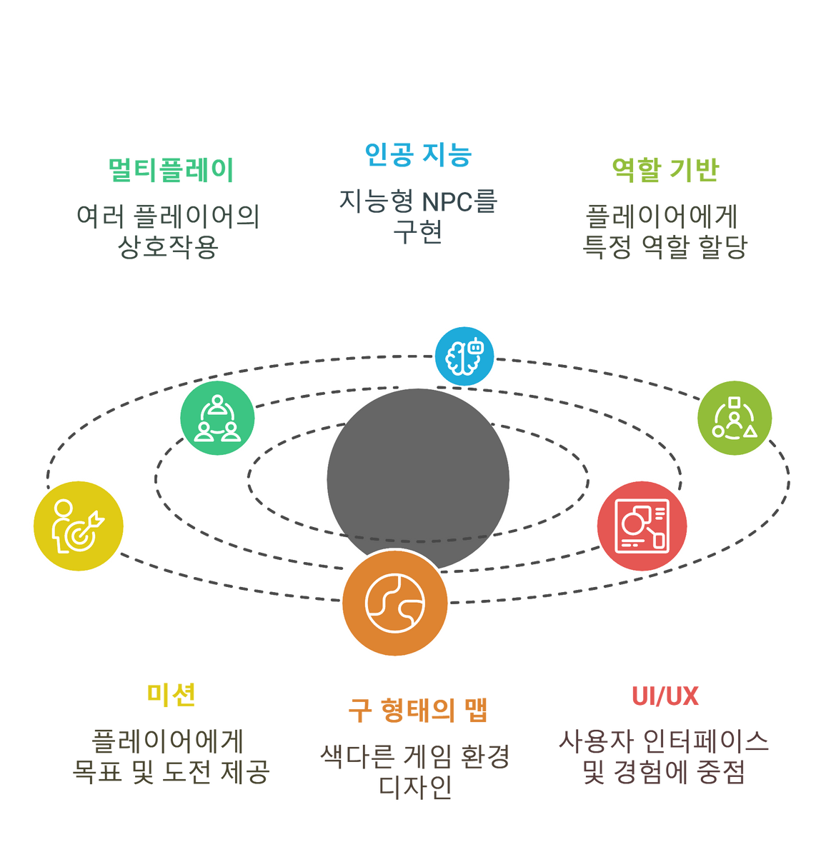
1. Overview
The Zoo

Slide 5
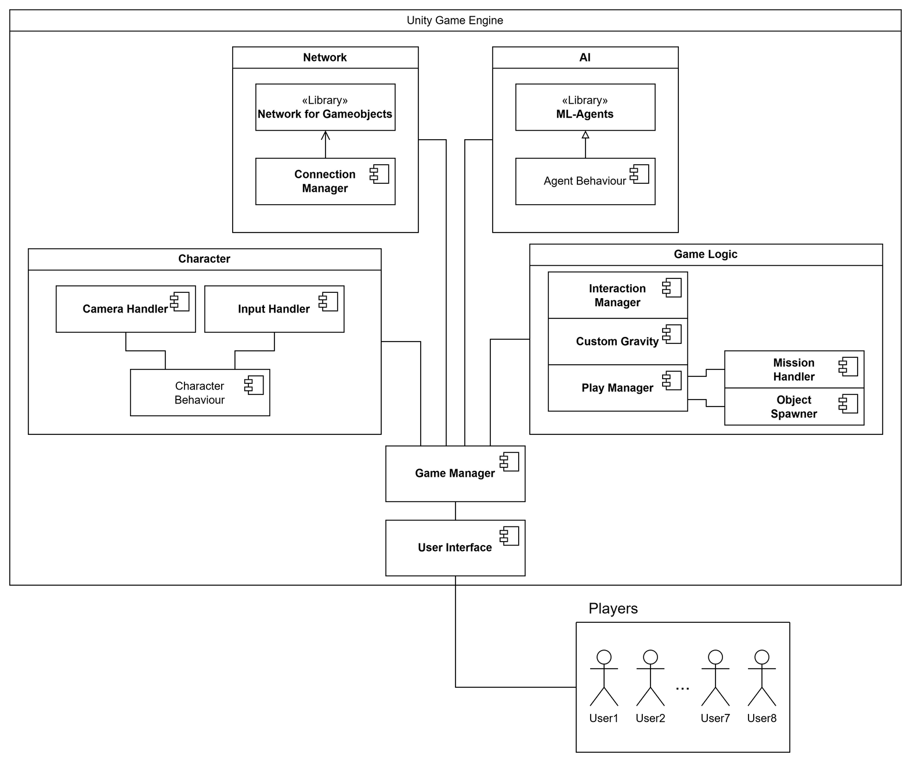
2. Structure
✅ Network
Unity Game Service(UGS)를 이용하여 멀티플레이 구현
세션 생성, 참가 구현
✅ AI
ML-Agents를 활용하여 플레이어 행동을 모사하는 AI 설계 및 학습
✅ Character
Input System을 이용한 이벤트 기반 입력 처리 및 확장성
구 형태의 맵에 맞는 카메라 회전 구현
✅ Game Logic
상호작용, 미션 등 게임 플레이를 위한 시스템
구 형태의 맵에 맞는 중력 구현

Slide 6




3. Core Features & Algorithms
📌Netcode for Gameobjects 기반 세션 생성 및 참가
START
세션 접속
ConnectionData 구조체 생성
ConnectionManager
public struct ConnectionData
{
public ConnectionType type;
public string code;
public string password;
...
}
var data = new ConnectionData(...
ConnectionManager.Connect(data);
public async void Connect(ConnectionData data)
{
switch (data.Type)
{
case ConnectionType.Quick:
...
await MultiplayerService.Instance.CreateOrJoinSessionAsync(...
await MultiplayerService.Instance.CreateSessionAsync(...
await MultiplayerService.Instance.JoinSessionByCodeAsync(...

Slide 7


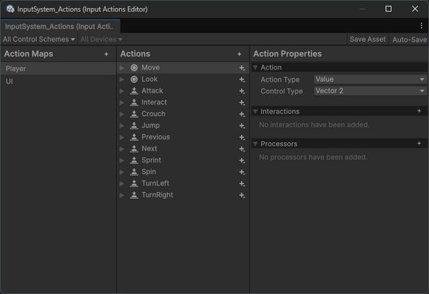


3. Core Features & Algorithms
📌플레이어 조작
InputSystem 등록
입력 이벤트 구독
InputActions = new PlayerInputActions();
InputActions.Player.Move.performed += ...;
InputActions.Player.Move.canceled += ...;
InputActions.Player.Look.performed += ...;
InputActions.Player.Look.canceled += ...;
InputActions.Player.Attack.performed += ...;
InputActions.Player.Attack.canceled += ...;
확장성
다양한 디바이스 대응
최적화
private void InputEvent(InputAction.CallbackContext ctx)
{
...
}
유지보수 및
성능 향상 기대

Slide 8


3. Core Features & Algorithms
private void FixedUpdate()
{
UpdateCameraPosition();
}
private void UpdateCameraPosition()
{
var gravityDir = (target.position - _planetCenter.position).normalized;
var pitchRot = Quaternion.AngleAxis(characterHandler.Pitch, _target.right);
var offset = pitchRot * (target.rotation * defaultOffset);
var targetPos = target.position + offset;
transform.position = targetPos;
transform.rotation = Quaternion.LookRotation(target.position - transform.position, gravityDir);
}
📌구 형태의 맵 기반 이동 및 카메라
맵 중앙으로 중력 적용
public class PlanetGravity : MonoBehaviour
{
public float gravityStrength = 9.81f;
private readonly HashSet<Rigidbody> _affectedBodies = new();
private void FixedUpdate()
{
ApplyGravity();
}
private void ApplyGravity()
{
foreach (var rb in _affectedBodies)
{
if (!rb) continue;
var gravityDirection = (transform.position - rb.position).normalized;
rb.AddForce(gravityDirection * gravityStrength, ForceMode.Acceleration);
}
}
public void Subscribe(Rigidbody rb)
{
...
}
구 형태에 따라 회전/이동하면서 항상 플레이어를 바라보도록 구현
private void Update()
{
AlignToSurface();
}
private void AlignToSurface()
{
var gravityDirection = (transform.position - planet.position).normalized;
var targetRotation = Quaternion.FromToRotation(
transform.up, gravityDirection) * transform.rotation;
transform.rotation = Quaternion.Slerp(
transform.rotation, targetRotation, rotationSpeed * Time.deltaTime);
}
구독 방식 적용
지속적으로 플레이어 오브젝트를 맵에 맞게 정렬

Slide 9
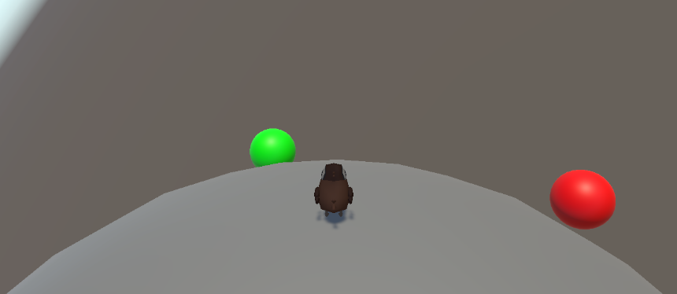

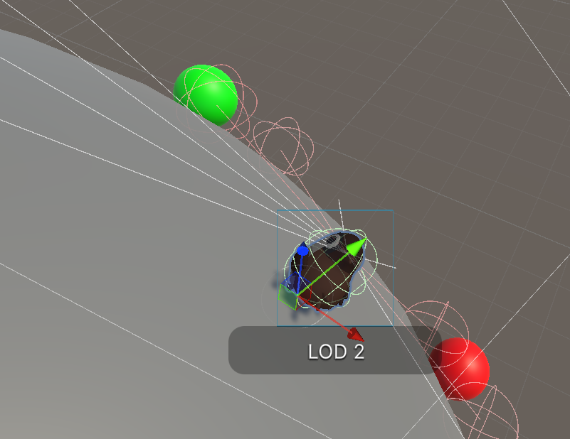
3. Core Features & Algorithms
📌ML-Agent 기반 AI
보상 기반으로 학습을 진행
(예시 시나리오) 닿을 경우 보상
ML-Agents 라이브러리를 활용
public class AgentBehaviour : Agent
{
public override void OnEpisodeBegin()
{
}
public override void CollectObservations(VectorSensor sensor)
{
}
public override void OnActionReceived(ActionBuffers actionBuffers)
{
}
public override void Heuristic(in ActionBuffers actionsOut)
{
}
}
Reward ↑
Agent 상속
Reward ↓
에피소드 시작 시 초기화
스크립트 적용
주변 환경 정보
AI 액션 선택 시 행동
주변 환경 정보를 습득하여 선택에 반영
Agent
테스트용

Slide 10
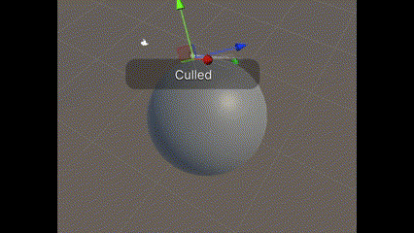
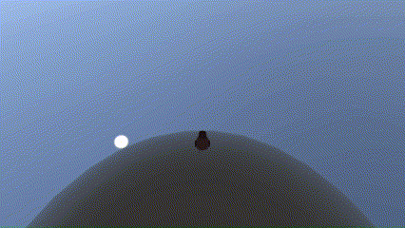
3. Core Features & Algorithms
📌ML-Agent 기반 AI
현재 구현 상황
1. Target(미션 수행에 필요한 오브젝트)에 닿으면 보상
2. 바라보고 있는 방향과 이동 방향의 정렬도를 계산하여 차등 보상
3. Seeker 발견 시 특정 행동 중 하나를 선택(정지, 회피, 평범하게 이동) 하도록 보상 구현
약 60회 학습을 진행했을 때 결과

Slide 11
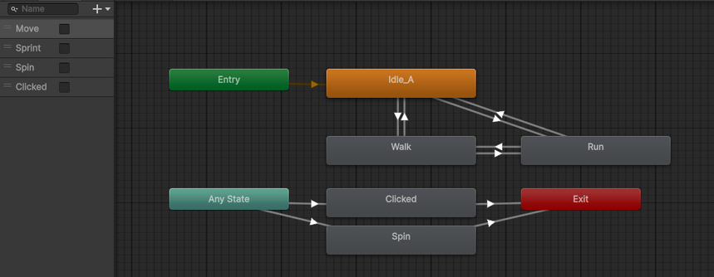
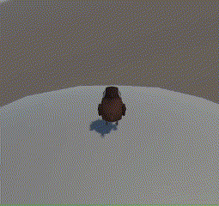
3. Core Features & Algorithms
📌애니메이션 및 상호작용
public static readonly int MoveId = Animator.StringToHash("Move");
public static readonly int SprintId = Animator.StringToHash("Sprint");
public static readonly int SpinId = Animator.StringToHash("Spin");
public static readonly int ClickedId = Animator.StringToHash("Clicked");
public void SetTrigger(int id)
{
animator.SetTrigger(id);
}
public void ResetTrigger(int id)
{
animator.ResetTrigger(id);
}
public void SetBool(int id, bool value)
{
animator.SetBool(id, value);
}
public void SetFloat(int id, float value)
{
animator.SetFloat(id, value);
}
애니메이션 적용
코드로 파라미터를 설정하여 애니메이션 실행
적용된 애니메이션 실행

Slide 12



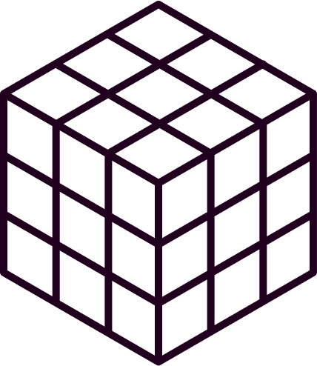

3. Core Features & Algorithms
📌애니메이션 및 상호작용
public virtual void StartInteraction()
{
...
}
public virtual void Interacting()
{
...
}
public virtual void CompleteInteraction()
{
...
}
public virtual void CancelInteraction()
{
...
}
F키를 눌러서 상호작용 시작
상속 구조를 통해 다양한 인터렉션 생성
각자 다른 효과 연출

Slide 13
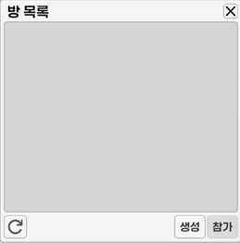
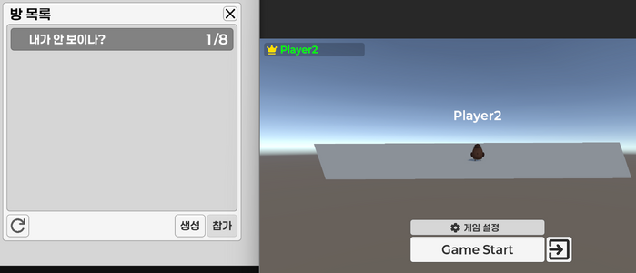
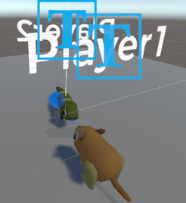
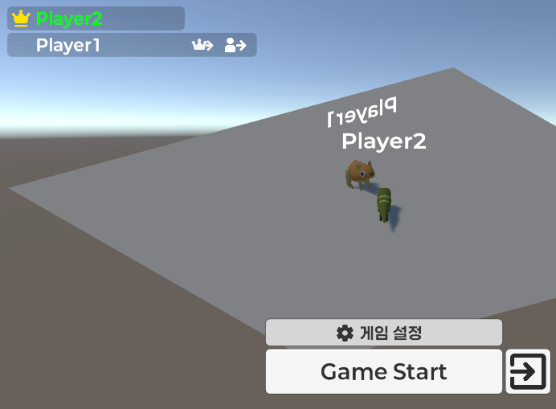
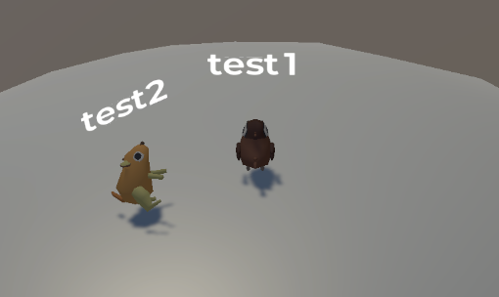
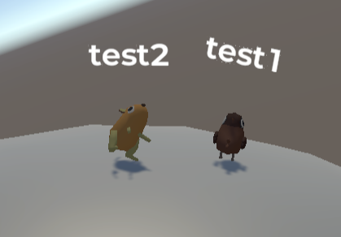
4. Test Results
네트워크 및 세션 기능
SFR-001(세션)
세션 생성, 목록, 참여 및 퇴장
세션 생성, 목록, 참여
방장 권한 이전 + 퇴장
SFR-002(동기화)
각 오브젝트의 정보를 실시간으로 동기화
tester 1의 화면
tester 2의 화면
동기화

Slide 14
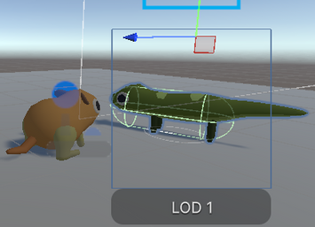
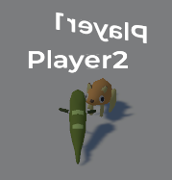
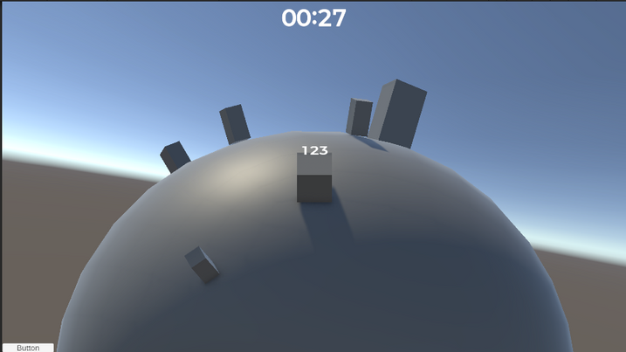
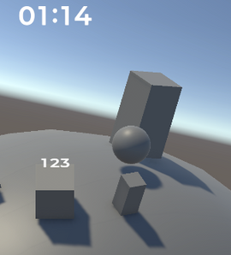
4. Test Results
플레이어 조작 기능 + 환경 상호작용
SFR-003(조작)
WASD 이동 및 마우스 회전
이동 및 회전 + 애니메이션
SFR-004 (플레이어 - 환경 상호작용)
F키 입력 시 환경 요소와 반응
F 키를 통한 반응과 결과

Slide 15
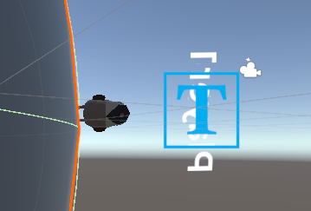
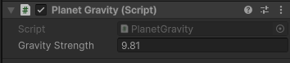
4. Test Results
구 형태의 맵 관련 기능
맵을 이동할 때의 플레이어를 따라가는 카메라
SFR-007, 008 (구 형태의 맵 카메라)
플레이어 기준 중력 계산 및 카메라 위치
구 형태 맵의 중력 구현
SFR-009 (랜덤 포지션 알고리즘)
구면 좌표 기반 무작위 위치 생성

Slide 16
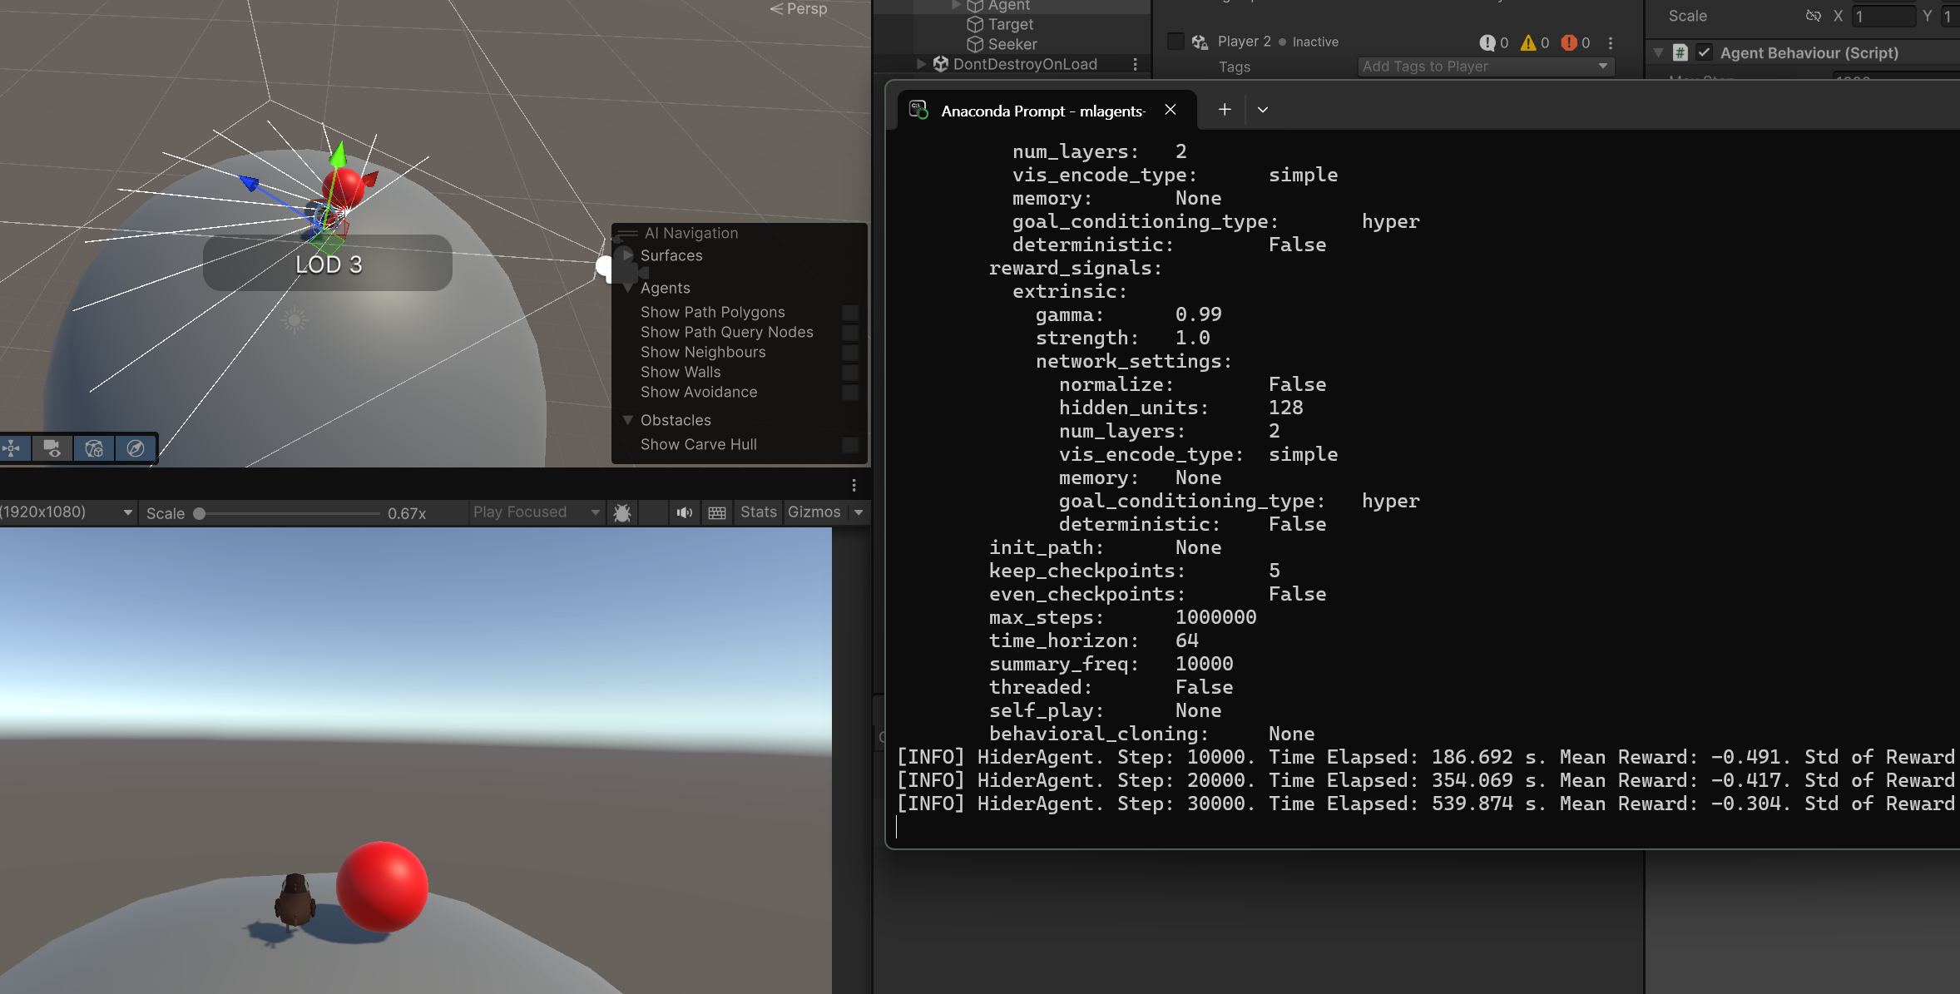
4. Test Results
AI NPC 강화학습

Slide 17
4. Test Results
성능 요구사항 충족 결과
기능 미충족 요구사항
성능 미충족 요구사항
PFR-001(동시 접속자 수)
최대 8인 접속 가능
SFR - 010 우선순위 기반 선 동기화 알고리즘
기본 동기화만 구현 거리 기반 tick rate 조절 로직은 미구현
PER - 002 플레이어 접속 시간
약 8초 라이브러리 자체 문제
PFR-003(상호작용 응답 시간)
지연 최소화
SFR - 005 상호작용 반응 기능
트리거 기반 상호작용은 구현됐지만 시각적/물리적 반응은 미구현
PER - 005 거리별 오브젝트 동기화
현재 모든 오브젝트가 동일한 tick rate로 동기화 추가적인 학습이 필요
PFR-004(오브젝트 동기화 정확도)
다중 접속 상황에서의 동기화
PFR-008(UI 2응답 시간)
UI 조작 응답 500ms 이내 유지

Slide 18
5. Team Roles
게임 기획
프로젝트 관리
NGO 기반 멀티플레이 및 UI 구현
구 형태의 맵 기반 플레이어 이동 / 카메라 조작 구현
ML-Agents 강화학습 환경 구현 및 학습 진행 중
김만종
추가 아이디어 기획
NGO 기반 멀티플레이 기능 테스트
구 형태의 맵 기반 환경 요소 생성 및 상호작용 기능 구현
미션 시스템 및 인게임 플레이 구현 중
양경찬

Slide 19
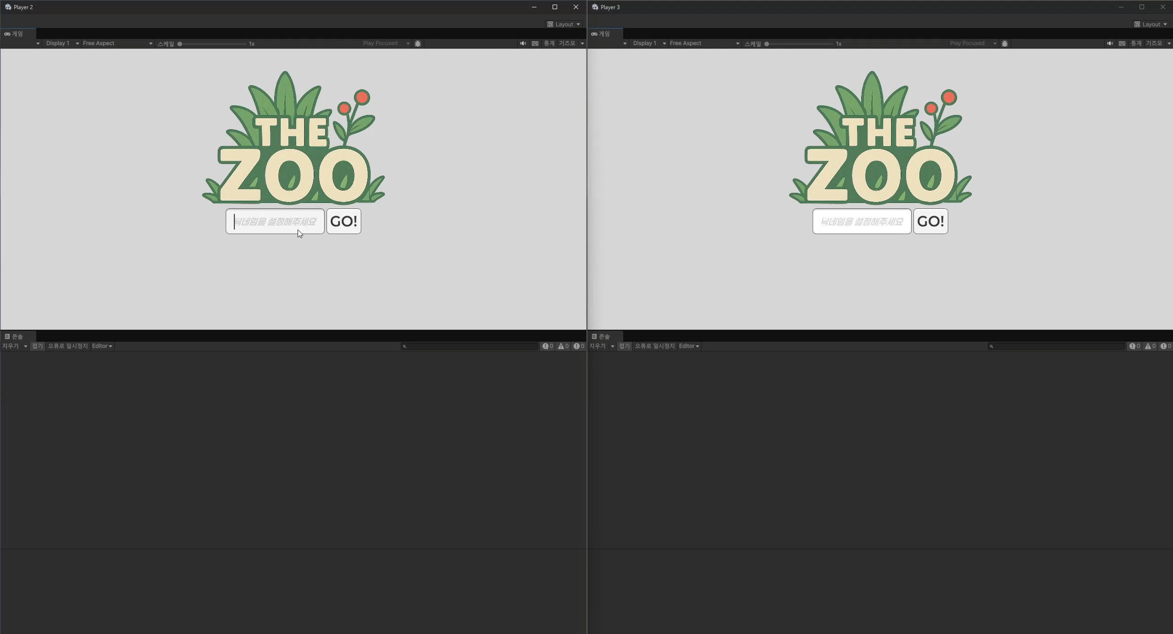
6. Demonstration

Slide 20
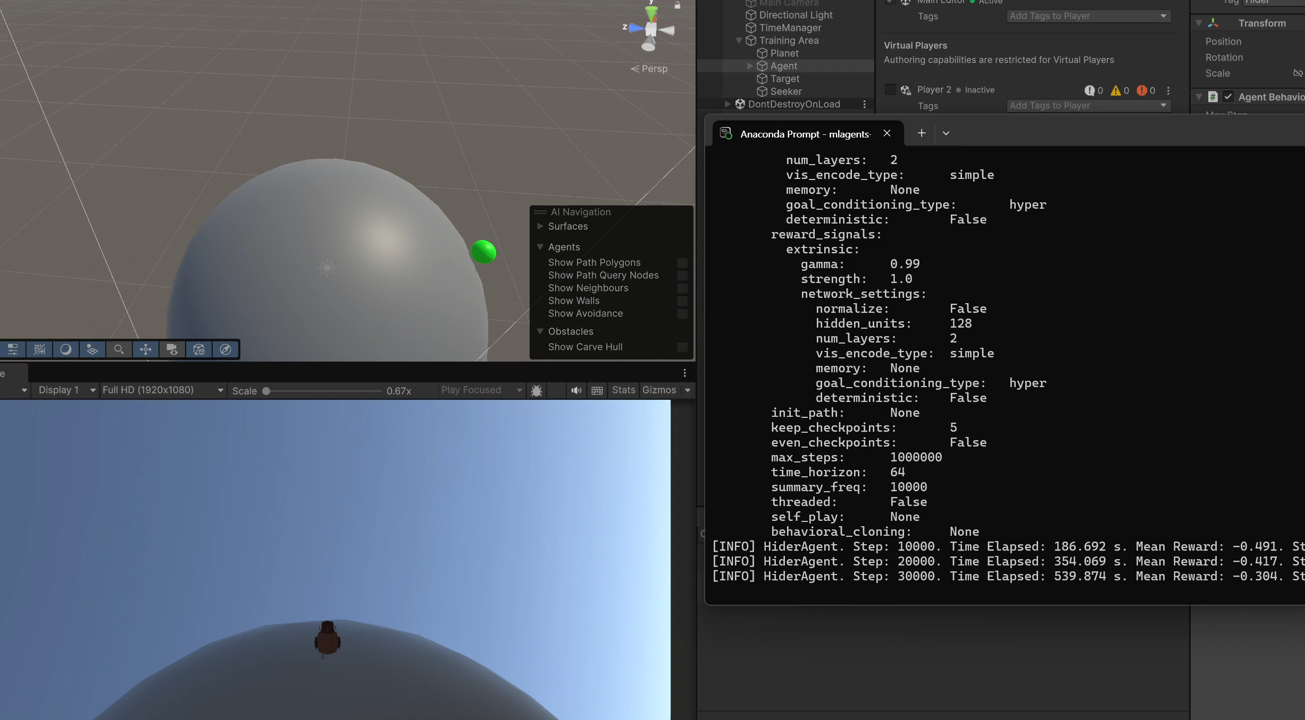
6. Demonstration

Slide 21
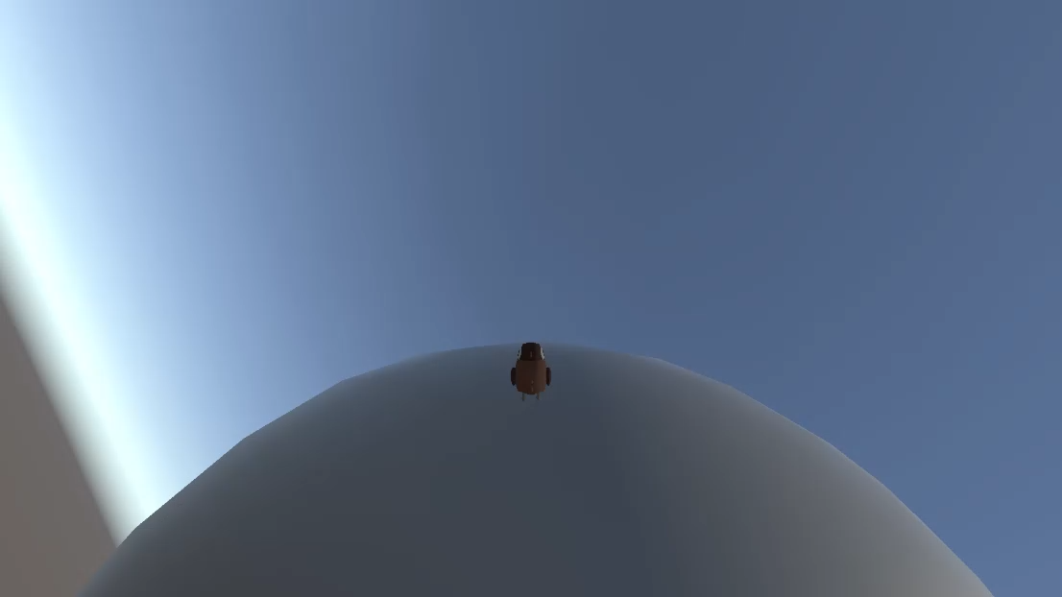
6. Demonstration

Slide 22

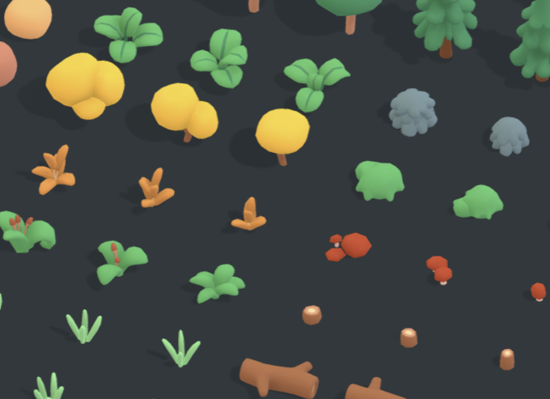
7. Next Step
AI 고도화
1. 추가 시나리오 적용
2. 학습량 증가
3. 파라미터 최적화
게임 플레이 구현
1. 기본적인 게임 플레이 틀 구현 (역할 설정, 미션 시스템, 승리/패배 시스템)
2. 게임 플레이 테스트가 가능한 정도를 목표
에셋 적용
1. 환경 요소 그래픽
2. UI 그래픽
3. 게임 사운드 등

Slide 23
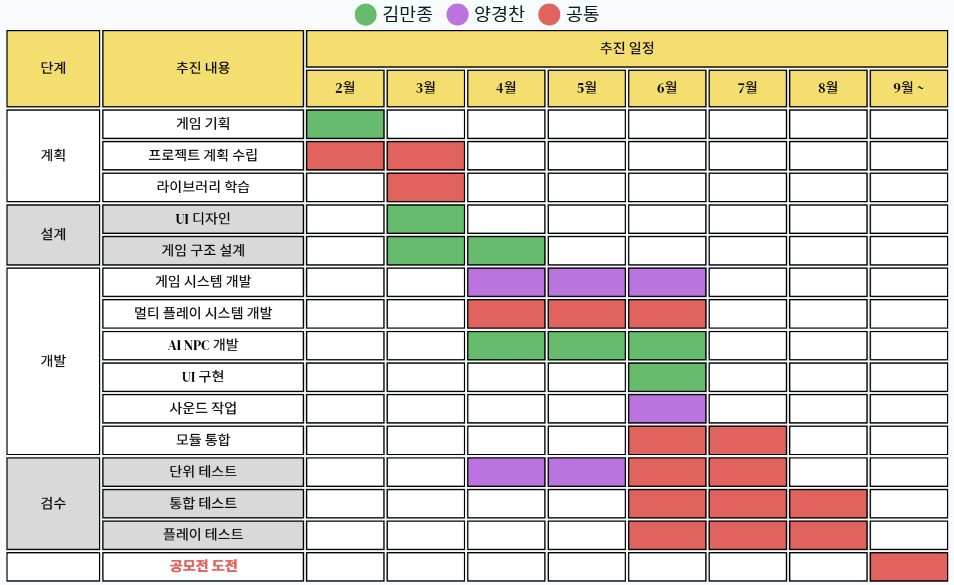
7. Next Step
완료
프로토타입
잔여 작업

Slide 24
Thank You
20227126 김만종
20217142 양경찬
지도교수 : 이정

